Slide 1
3
3
4
1
المراجعة
الدرس 4
الدرس 3
الدرس 2
الدرس 1

Slide 2






أيقونات توجيهية
توجيهات الأستاذ(ة)
تعيين تلميذ للإجابة
المرور بين الصفوف
عرض فيديو
المرور للشريحة الموالية بعد عرض الفيديو
العمل في ثنائيات

Slide 3
برمجة الأسبوع الأول
(ة)خاص بالأستاذ
الدرس 2
الدرس 1
الدرس 1
إِنْشاءُ المُثَلَّثِ الْقائمِ الزّاوِيَةِ
الْمُثَلَّثاتُ: تَصْنيفُ الْمُثَلَّثاتِ
اَلأَعدادُ مِن 0 إِلى 999 (مراجعة المستلزمات)
الدرس 4
الدرس 3
حَلُّ مَسائِل الْبَحْثِ عَنِ الْكُلِّ (أَجْزاءٌ مُتَسَاوِيَةٌ) 1
الزَّوايا في المُثَلَّثِ
المراجعة
مُراجَعَةُ دُروسِ الأُسْبوعِ الأَوَّلِ

Slide 4
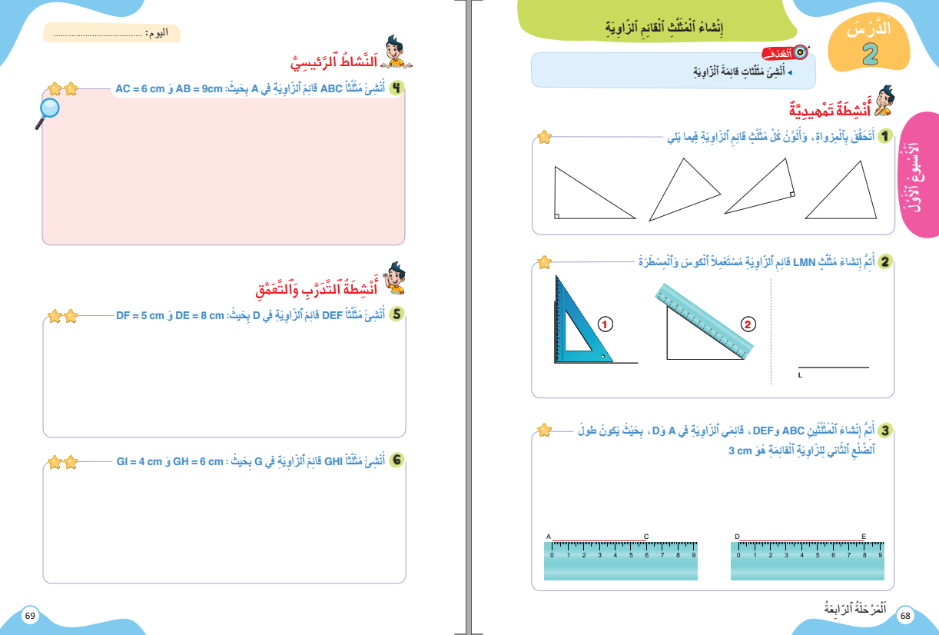
درس اليوم
(ة)خاص بالأستاذ
إِنْشاءُ المُثَلَّثِ الْقائمِ الزّاوِيَةِ

Slide 5




(ة)خاص بالأستاذ
مراحل الدرس
افتتاح الدرس:
5
1
نمذجة
7
2
ممارسة الموجهة
30
3
ممارسة المستقلة
15
4
اختتام الدرس
5

Slide 6
(ة)خاص بالأستاذ
عند نهاية الدرس
على الأقل 80% من المتعلمين سيكونون قادرين على:
إِنْشاءِ مُثَلَّثاتٍ قائمَةِ الزّاوِيَةِ

Slide 7




مرحباً سنتابع درسا جديدا مع مجد وندى

Slide 8

(ة)خاص بالأستاذ
افتتاح الدرس
1
تصحيح الواجب المنزلي
حساب ذهني

Slide 9
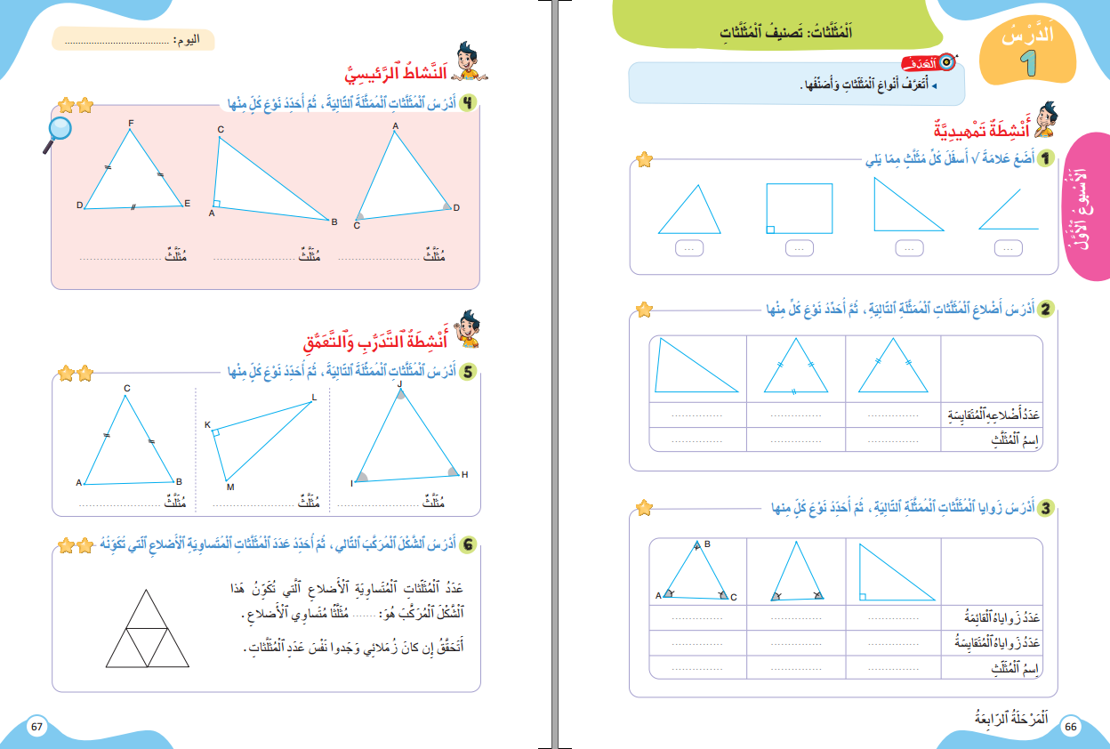
خذوا الكراسة، ص 67 – سنصحح تمارين الواجب المنزلي

Slide 10
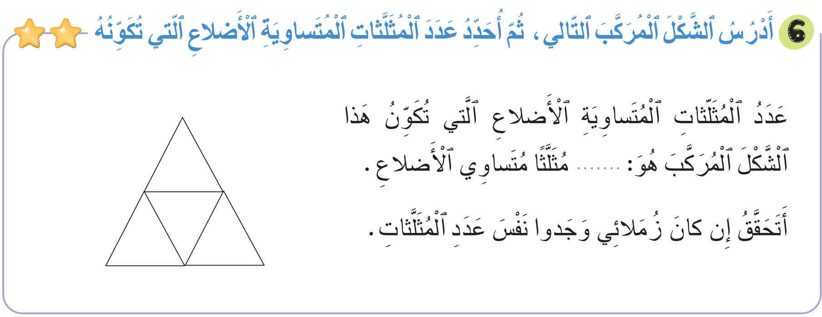

صححوا التمرين 5 بسرعة، لديكم دقيقة واحدة.
$$5$$

Slide 11
(ة)خاص بالأستاذ
افتتاح الدرس
1
تصحيح الواجب المنزلي
حساب ذهني

Slide 12


نبدأ حصتنا بنشاط الحساب الذهني. خذوا كراسات الحساب الذهني، على الصفحة 18

Slide 13

لديكم دقيقة واحدة لتنجزوا عمليات ضرب 8 على السطر. دوّنوا النتيجة فقط في دفاتركم.
A
8 × 3 =
مِثالٌ :
A
24
اُكْتُبواْ في دَفاتِرِكُمْ:

Slide 14
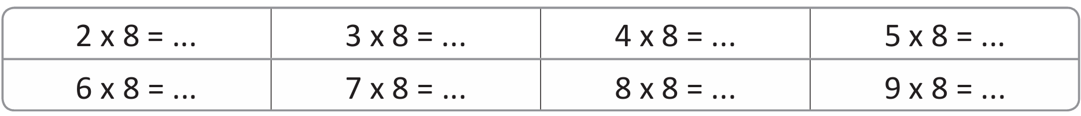

عرض فيديو الحساب الذهني

Slide 15
صححوا
16
24
32
40
48
56
64
72

Slide 16
(ة)خاص بالأستاذ
النمذجة
2
إِنْشاءُ المُثَلَّثِ الْقائمِ الزّاوِيَةِ
7

Slide 17

مرحباً، سنتعلم إنشاء مثلثات قائمة الزاوية مع مجد وندى

Slide 18

عرض فيديو النمذجة

Slide 19
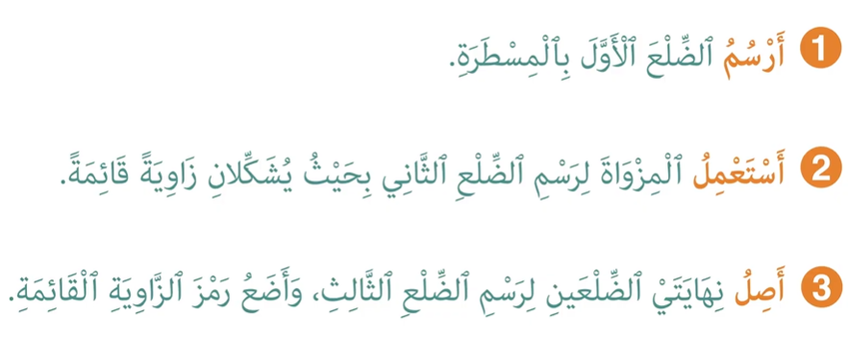
لنتذكر ما تعلمناه مع مجد وندى؛
لِإِنْشاءِ مُثَلَّثٍ قَائِمِ الزَّاوِيَةِ:

Slide 20
(ة)خاص بالأستاذ
ممارسة موجهة
3
النشاط 1
النشاط 2
النشاط 3
10

Slide 21
انتبهوا ، سنرسم مثلثات قائمة الزاوية، خُطْوَةً خطوة مثل مجد وندى
B
A
C

Slide 22

خذوا الألواح، واستعدوا.
B
A
C

Slide 23
ماذا نفعل في الخطوة الأولى لرسم المثلث القائم الزاوية؟
أَصِلُ نِهَايَتَيْ الضِّلْعَينِ وَأَضَعُ رَمْزَ الزَّاوِيَةِ الْقَائِمَةِ
3
أَسْتَعْمِلُ الْمِزْوَاةَ لِرَسْمِ الضَّلْعِ الثَّانِي
2
أَرْسُمُ الضِّلْعَ الأَوَّلَ بِالْمِسْطَرَةِ
1
B
7 cm
A
C
10 cm

Slide 24
على ألواحكم، ارسموا الضلع الأول [AC] بطول 10 سنتيمترات.
أَصِلُ نِهَايَتَيْ الضِّلْعَينِ وَأَضَعُ رَمْزَ الزَّاوِيَةِ الْقَائِمَةِ
3
أَسْتَعْمِلُ الْمِزْوَاةَ لِرَسْمِ الضَّلْعِ الثَّانِي
2
أَرْسُمُ الضِّلْعَ الأَوَّلَ بِالْمِسْطَرَةِ
1
B
7 cm
A
C
10 cm

Slide 25
ارفعوا الالواح

Slide 26

من يقوم إلى السبورة ليرسم الضلع الأول [AC] بطول 10 سنتيمترات
A
C

Slide 27
ماذا نفعل في الخطوة الثانية؟
أَصِلُ نِهَايَتَيْ الضِّلْعَينِ وَأَضَعُ رَمْزَ الزَّاوِيَةِ الْقَائِمَةِ
3
أَسْتَعْمِلُ الْمِزْوَاةَ لِرَسْمِ الضَّلْعِ الثَّانِي
2
أَرْسُمُ الضِّلْعَ الأَوَّلَ بِالْمِسْطَرَةِ
1
A
C

Slide 28

على ألواحكم، ارسموا الضلع الثاني [AB] بطول 7 cm، ويشكل زاوية قائمة مع [AC] في A.
أَصِلُ نِهَايَتَيْ الضِّلْعَينِ وَأَضَعُ رَمْزَ الزَّاوِيَةِ الْقَائِمَةِ
3
أَسْتَعْمِلُ الْمِزْوَاةَ لِرَسْمِ الضَّلْعِ الثَّانِي
2
أَرْسُمُ الضِّلْعَ الأَوَّلَ بِالْمِسْطَرَةِ
1
A
C

Slide 29
ارفعوا الالواح

Slide 30
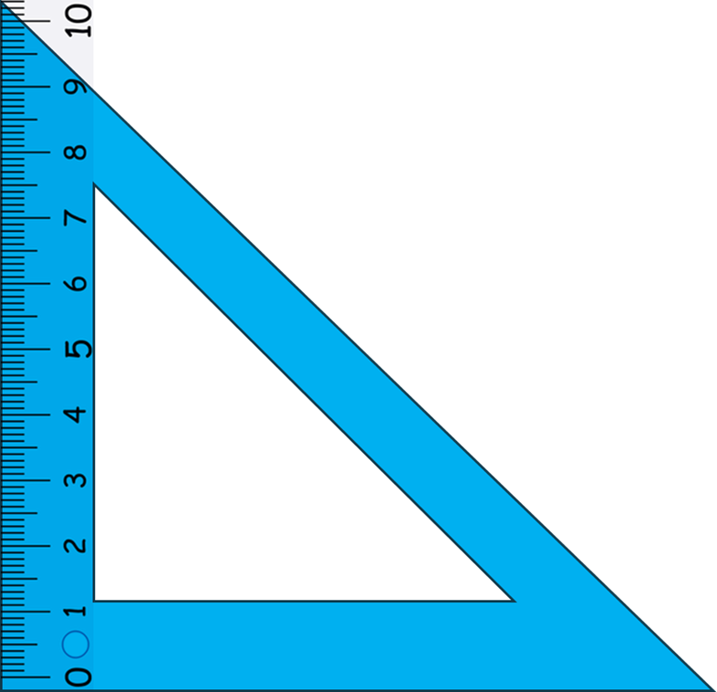
من يقوم إلى السبورة ليرسم الضلع [AB] بطول 7 cm، ويشكل زاوية قائمة مع [AC] في A
B
A
C

Slide 31
ماذا نفعل في الخطوة الثالثة؟
أَصِلُ نِهَايَتَيْ الضِّلْعَينِ وَأَضَعُ رَمْزَ الزَّاوِيَةِ الْقَائِمَةِ
3
أَسْتَعْمِلُ الْمِزْوَاةَ لِرَسْمِ الضَّلْعِ الثَّانِي
2
أَرْسُمُ الضِّلْعَ الأَوَّلَ بِالْمِسْطَرَةِ
1
B
A
C

Slide 32
على ألواحكم، صلوا نهايتي الضلعين، ثم ضعوا رمز الزاوية القائمة.
أَصِلُ نِهَايَتَيْ الضِّلْعَينِ وَأَضَعُ رَمْزَ الزَّاوِيَةِ الْقَائِمَةِ
3
أَسْتَعْمِلُ الْمِزْوَاةَ لِرَسْمِ الضَّلْعِ الثَّانِي
2
أَرْسُمُ الضِّلْعَ الأَوَّلَ بِالْمِسْطَرَةِ
1
B
A
C

Slide 33
ارفعوا الالواح

Slide 34
من يقوم إلى السبورة، ليكمل وصل نهايتي الضلعين، ويضع رمز الزاوية القائمة.
B
A
C

Slide 35
باتباع هذه الخطوات، يجب أن تحصلوا على نفس المثلث قائم الزاوية.
B
A
C

Slide 36
(ة)خاص بالأستاذ
ممارسة موجهة
3
النشاط 1
النشاط 2
النشاط 3
10

Slide 37
الآن، ارسموا على ألواحكم مثلثا DEF قائم الزاوية في E، بحيث EF = 11 cm و ED = 8cm.

Slide 38
ارفعوا الالواح

Slide 39
من يقوم إلى السبورة، ليشرح لنا كيف نرسم المثلث القائم الزاوية؟

Slide 40
صححوا :
D
E
F

Slide 41
بعد إزالة الأدوات الهندسية، نحصل على المثلث التالي :
D
E
F

Slide 42
(ة)خاص بالأستاذ
ممارسة موجهة
3
النشاط 1
النشاط 2
النشاط 3
10

Slide 43
الآن افتحوا كراساتكم على الصفحة 69

Slide 44
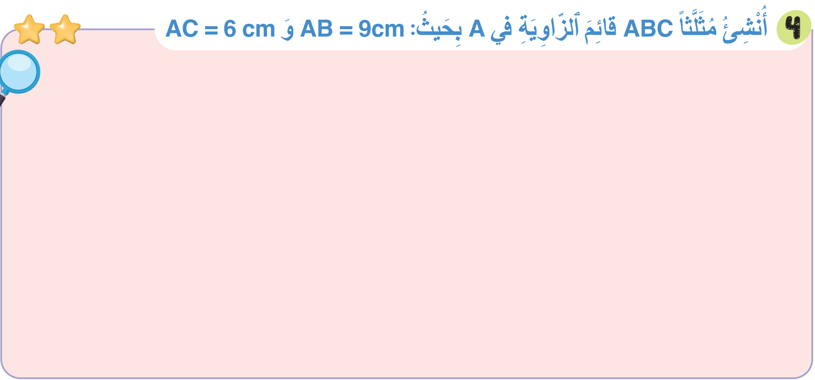
سنطبق نفس الخطوات في هذين النشاطين؛ سأشرح التعليمة. انتظروا الانطلاقة

Slide 45
لديكم 4 دقائق للإنجاز؛ سأمر بين الصفوف لمساعدتكم؛

Slide 46
الآن، ستشتغلون في ثنائيات.

Slide 47
كل واحد يقارن إنجازه مع زميله. تأكدوا أنكم اتبعتم الخطوات بشكل سليم.
لِإِنْشاءِ مُثَلَّثٍ قَائِمِ الزَّاوِيَةِ:

Slide 48
صححوا

Slide 49
(ة)خاص بالأستاذ
ممارسة مستقلة
4
أنجز بمفردي
10

Slide 50
على الصفحة 69، أنجزوا النشاط رقم 5
سأمر بين الصفوف لأتحقق من إنجازاتكم وأصحح كراساتكم

Slide 51
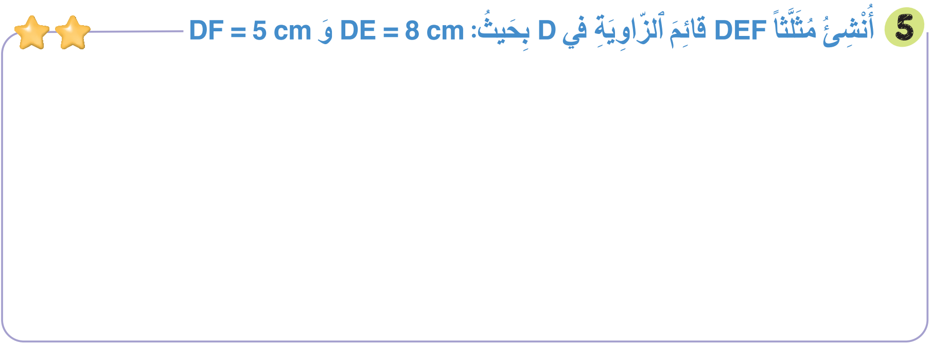
صححوا:

Slide 52
(ة)خاص بالأستاذ
اختتام الدرس
5
3

Slide 53
انتبهوا جيدا! في المنزل، ستنجزون كل الأنشطة المتبقية على الصفحتين: 68 و69.

Slide 54
إلى اللقاء. في الحصة القادمة، سنقوم بتصحيح التمارين المنجزة في المنزل.

Slide 55


(ة)خاص بالأستاذ
(ة)خاص بالأستاذ
بناء على إنجازات المتعلمين خلال الممارسة المستقلة

